Slide 1


Slide 2

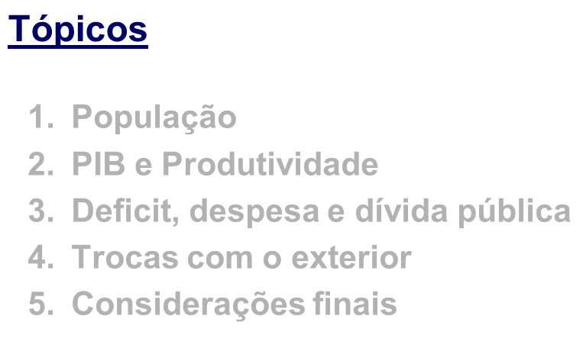

Slide 3

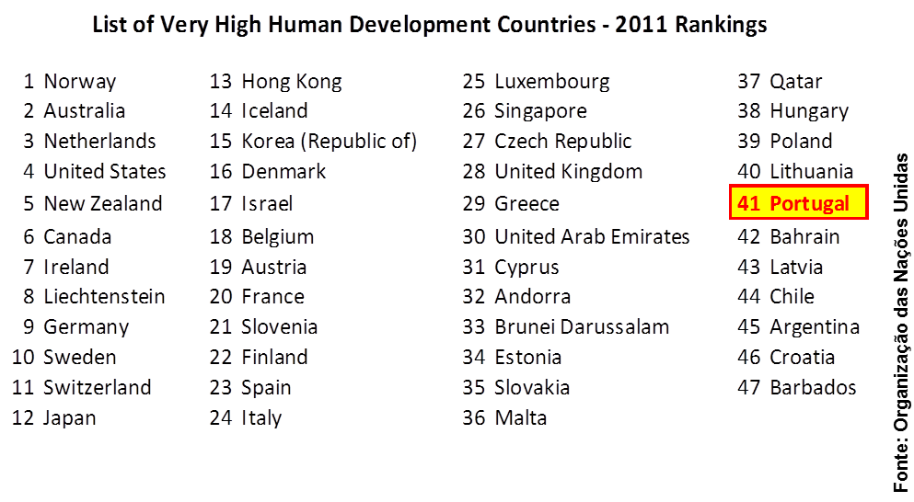
Indice de Desenvolvimento Humano

Slide 4
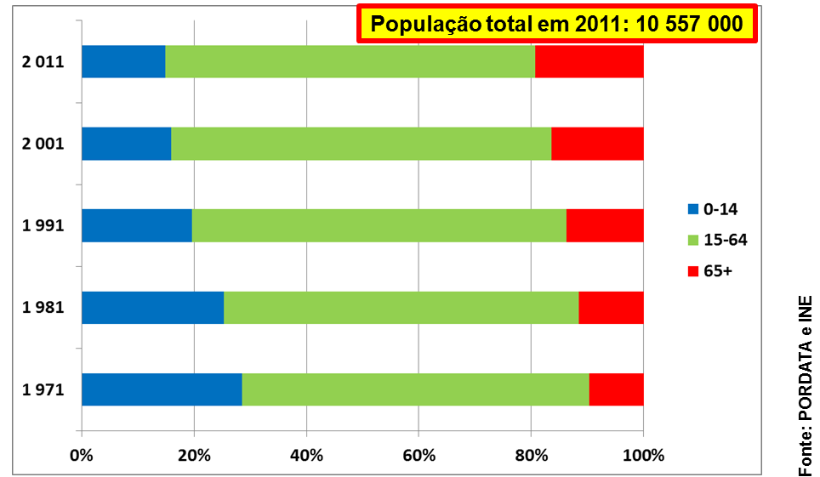
População Residente por Grupos Étarios

Slide 5
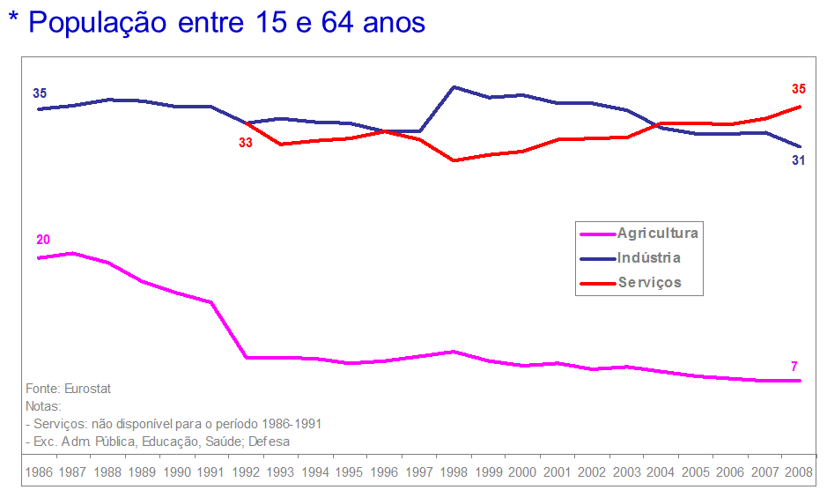
Emprego por Setor de Atividade (% Total*)

Slide 6

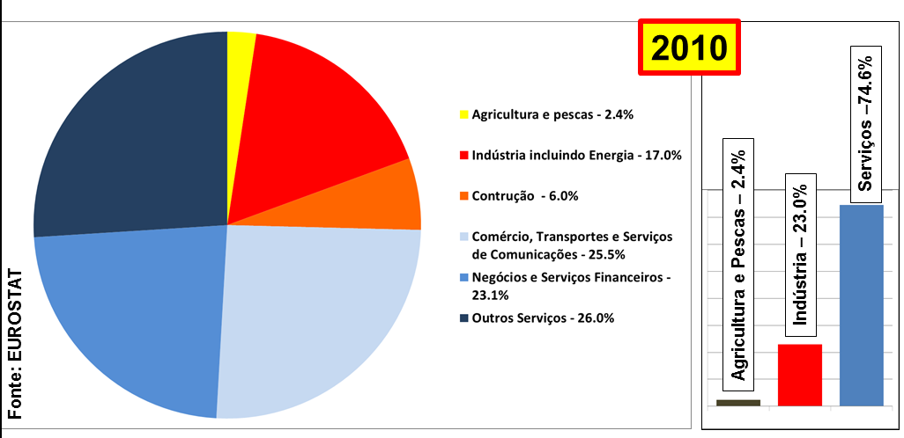
Emprego por Setor de Atividade (% Total*)

Slide 7
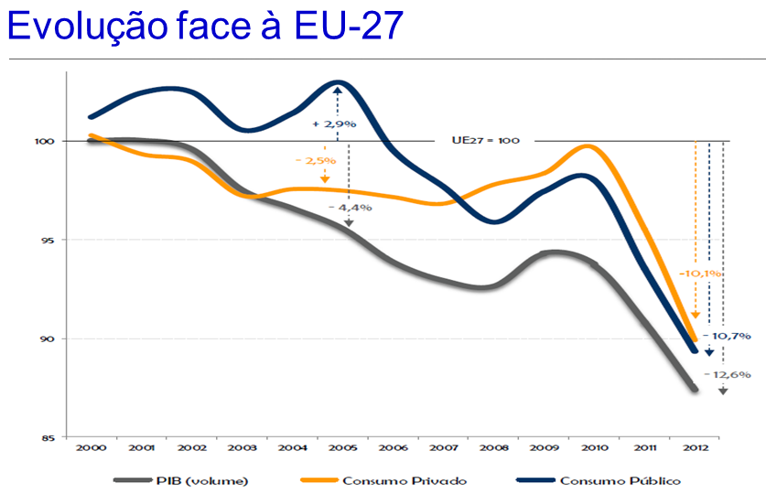
PIB, Consumo Privado e Público

Slide 8
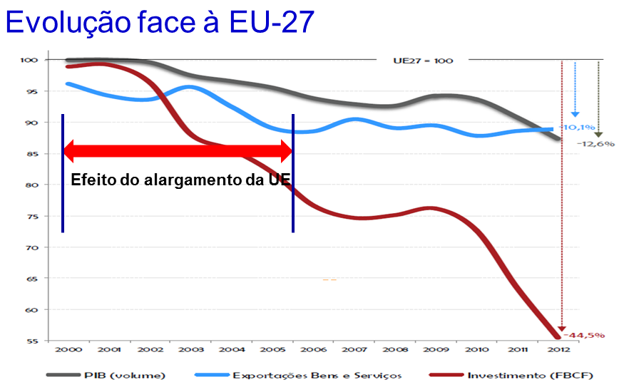
PIB, Exportações e Investimento

Slide 9

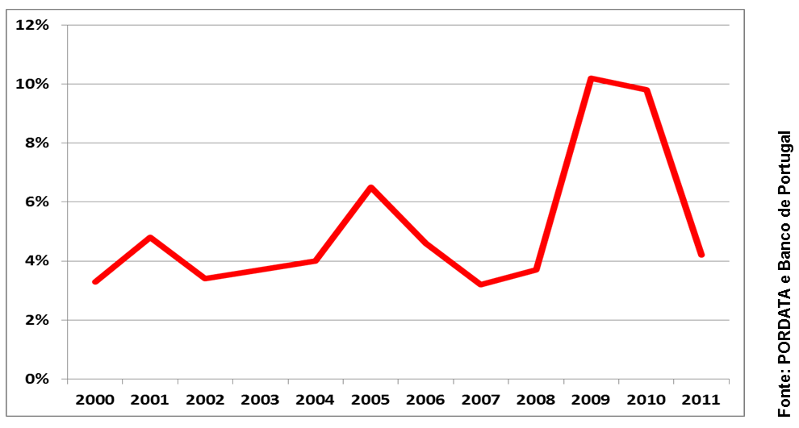
Déficit Público em Relação ao PIB

Slide 10
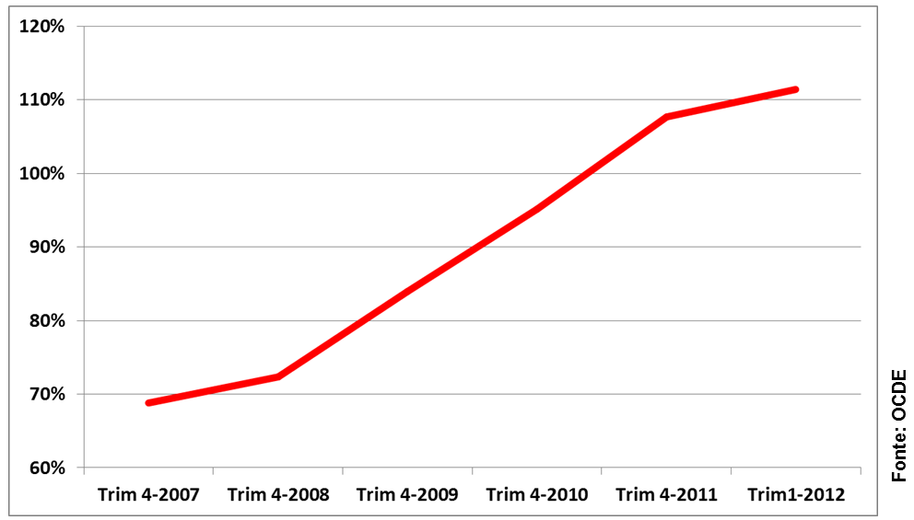
Divida Pública em Relação ao PIB

Slide 11

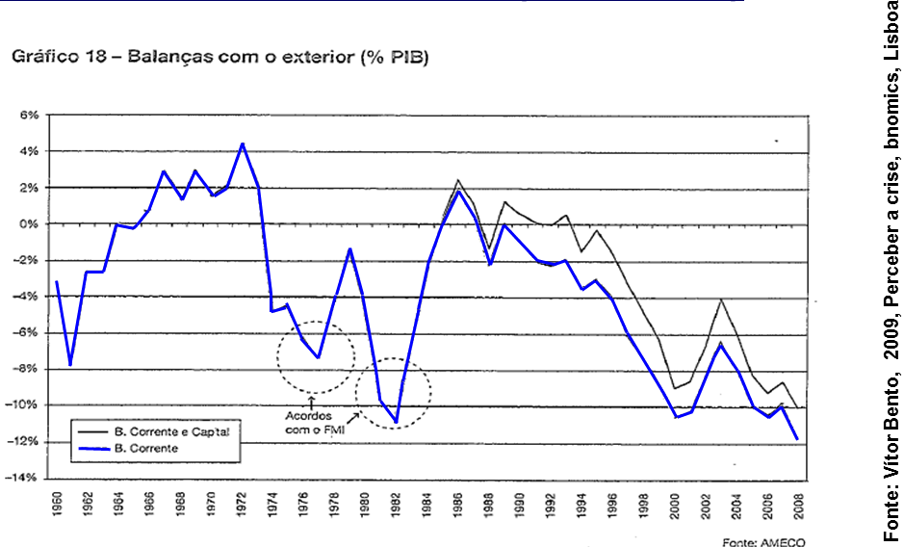
Balanças com o Exterior (% do PIB)

Slide 12
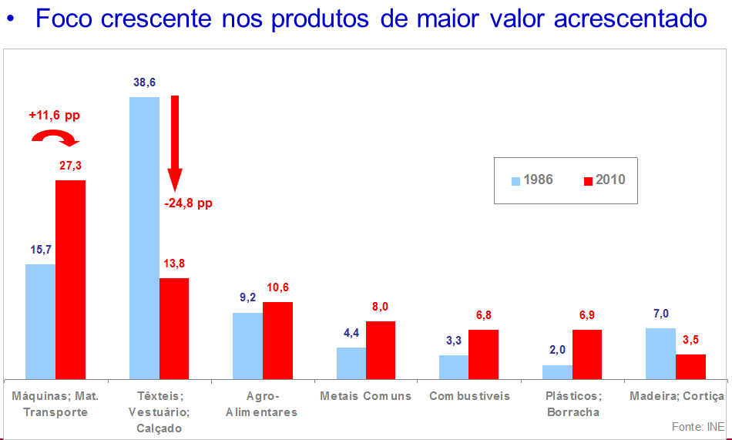
Exportações Portuguesas de Bens (% Total)

Slide 13

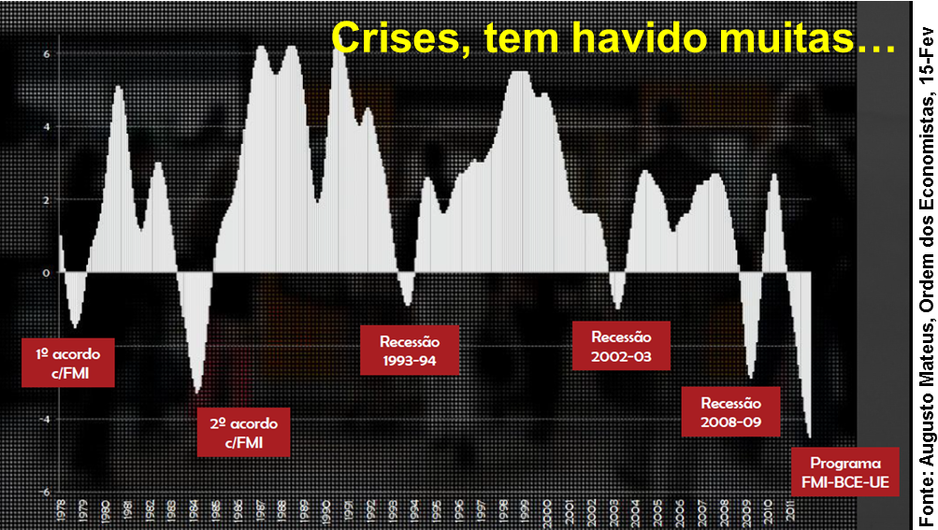

O Indicador do Consumo (1978-2011)

